Slide 1

Bài 39: THỰC HÀNH:
Tìm hiểu thành tựu chọn giống vật nuôi và cây trồng

Slide 2
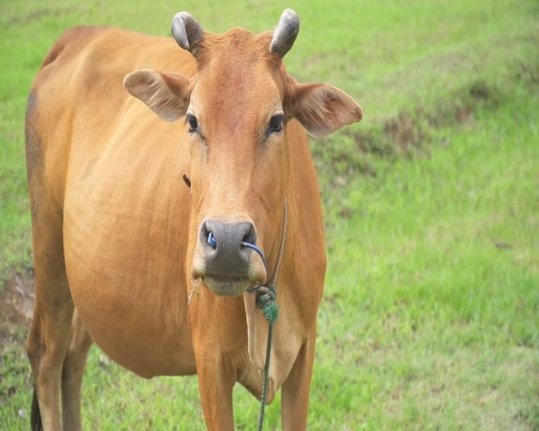

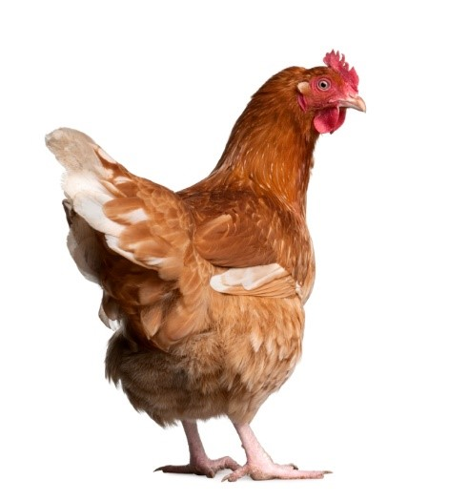
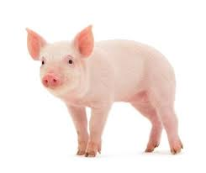
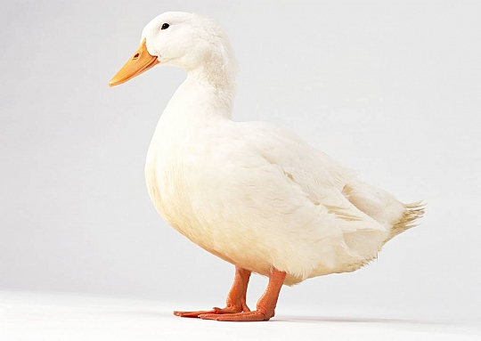
Về vật nuôi

Slide 3
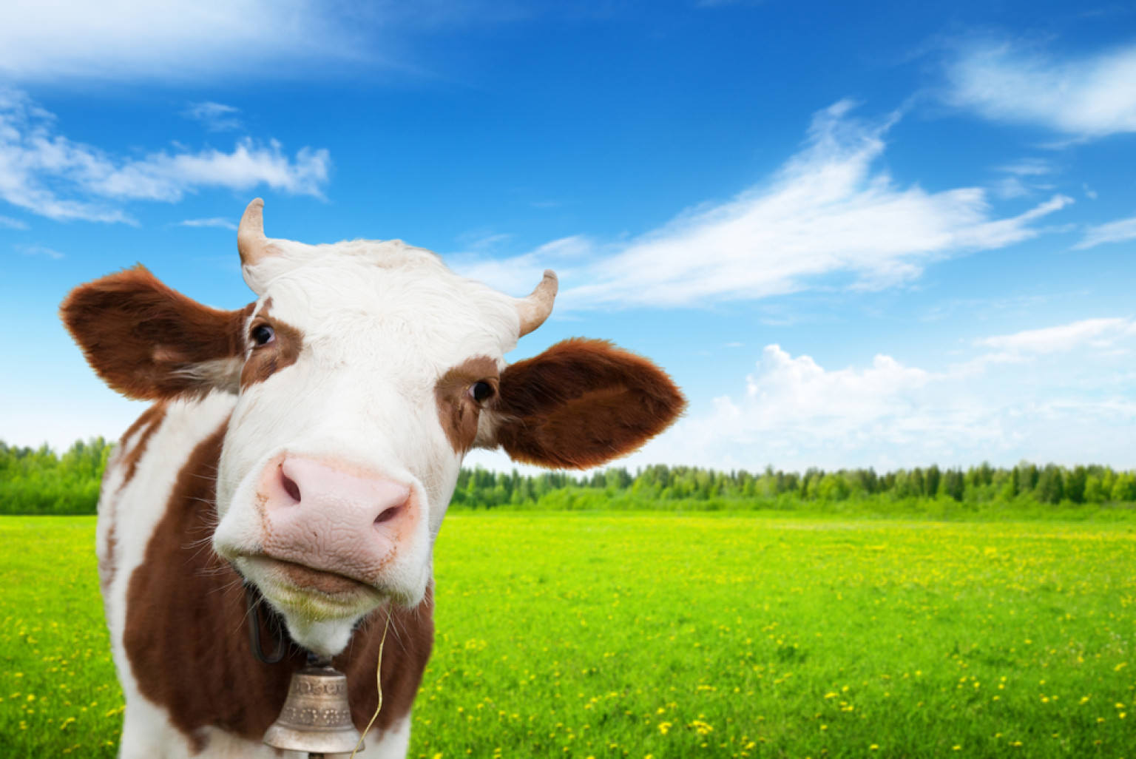
Các giống bò

Slide 4
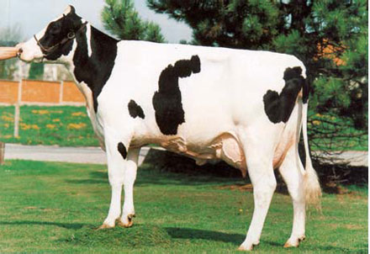
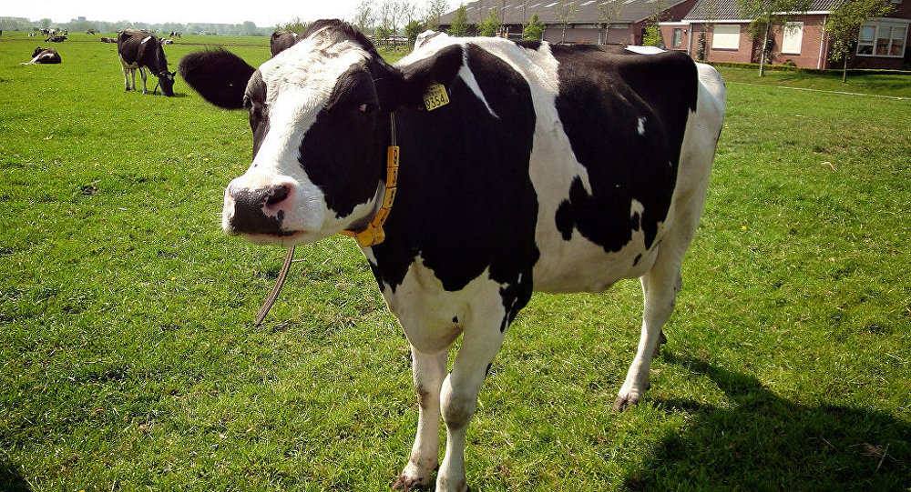
Bò sữa Hà Lan
Khả năng cho sữa cao và có thể cải tạo các giống bò khác theo hướng cho sữa.

Slide 5
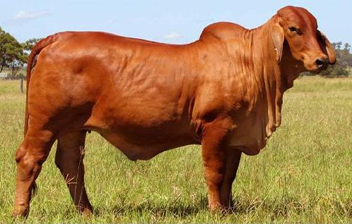
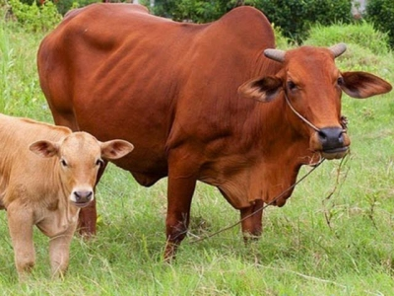
Bò Sind
Chịu đựng tốt điều kiện khí hậu nóng ẩm, ít bệnh, khả năng cho thịt và sữa cao.

Slide 6
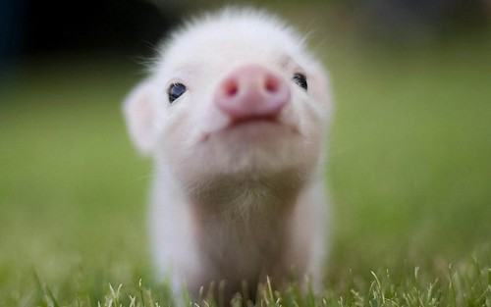
Các giống lợn

Slide 7
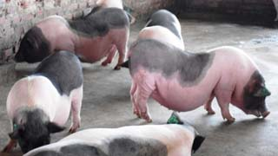
Lợn Ỉ Móng Cái
Chịu đựng tốt điều kiện khí hậu nóng ẩm, ít bệnh, khả năng cho thịt và sữa cao.

Slide 8
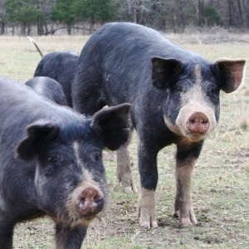
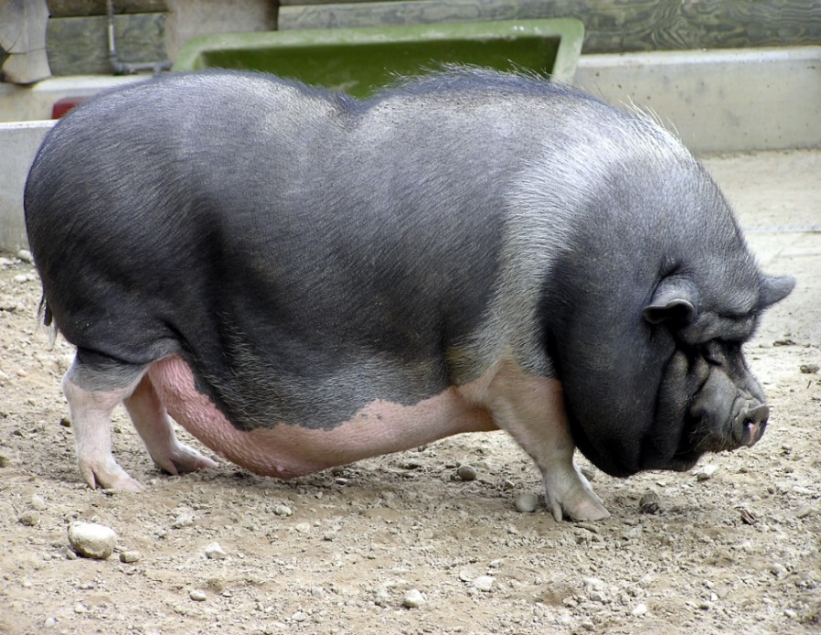
Lợn Bớc sai
Thịt thơm ngon, mắn đẻ, đẻ sai, dễ nuôi, thân thiện, chịu được kham khổ, ít bệnh tật nhưng khá chậm lớn.

Slide 9
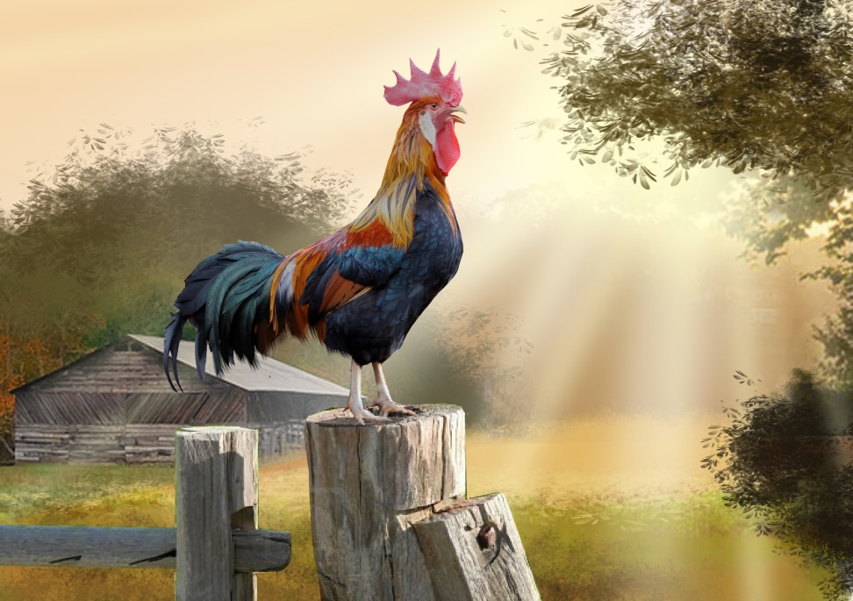
Các giống gà

Slide 10
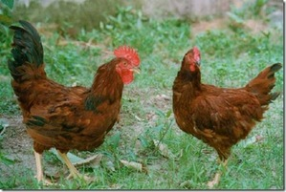
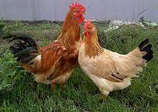
Gà Rốt ri
Thích nghi tốt với điều kiện nuôi dưỡng tại Việt Nam, tính hiền, ít bệnh tật, thành thục sinh dục sớm nhưng đẻ ít và khó lai tạo với các giống nội.

Slide 11
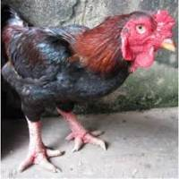
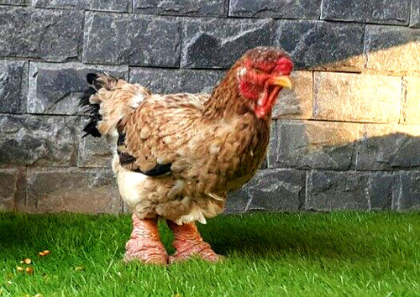
Gà Hồ Đông Cảo
Vóc dáng nhỏ, thịt thơm, đẻ nhiều trứng, khối lượng trứng khá lớn.

Slide 12
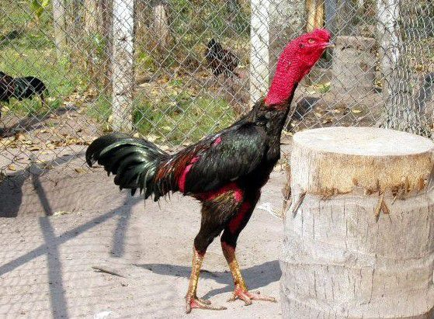
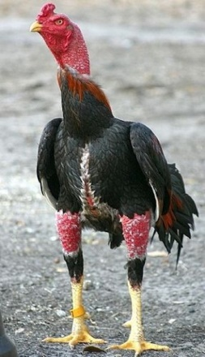
Gà chọi
Thịt thơm ngon, kích thước lớn, trứng lớn, gà có mã đẹp, khỏe mạnh nhưng đẻ khá ít và ấp trứng vụng.

Slide 13
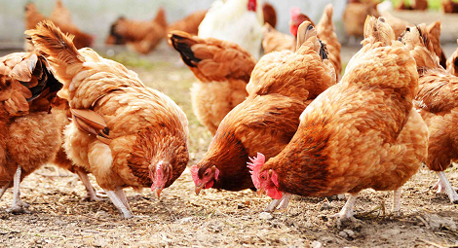
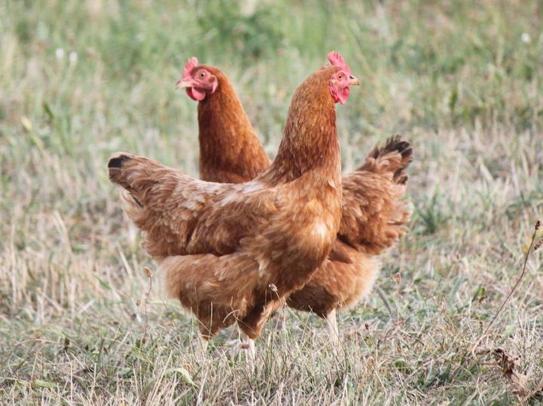
Gà Tam Hoàng
Gà khỏe mạnh, trứng lớn, kích thước vừa phải, thịt thơm ngon, có khả năng chiến đấu.

Slide 14
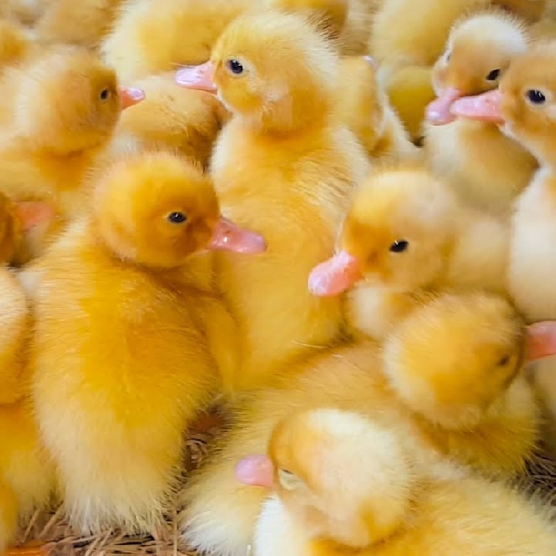
Các giống vịt

Slide 15
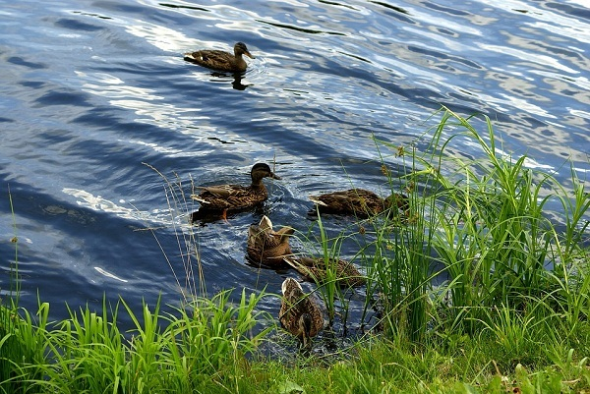
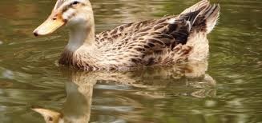
Vịt cỏ
Dễ nuôi, sức sống cao, mắn đẻ, tỉ lệ trứng nở cao nhưng kích thước nhỏ và không thể bị vỗ béo.

Slide 16
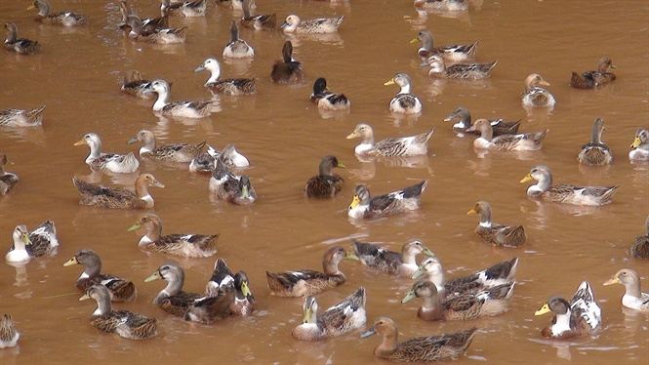
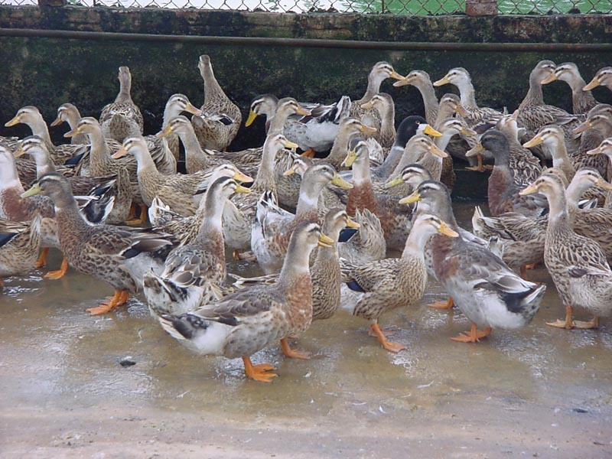
Vịt Bầu bến
Mắn đẻ, trứng nở tỉ lệ cao, sức sống khỏe, phù hợp với môi trường nuôi thả.

Slide 17
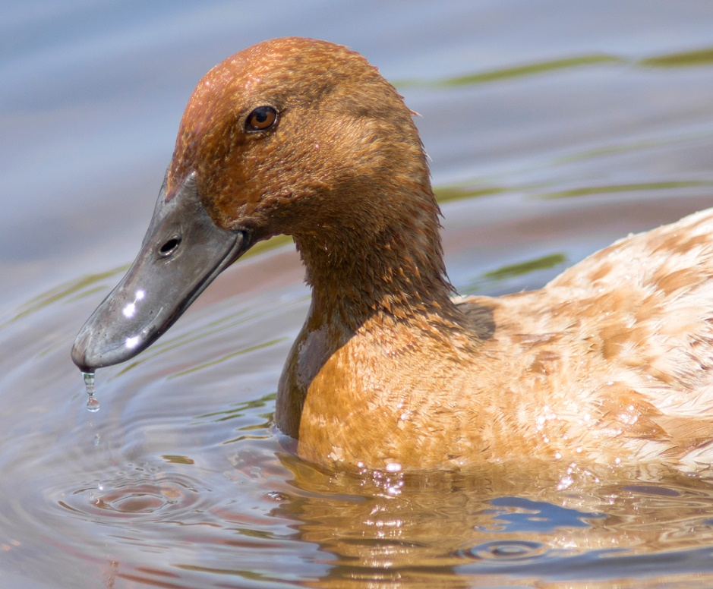
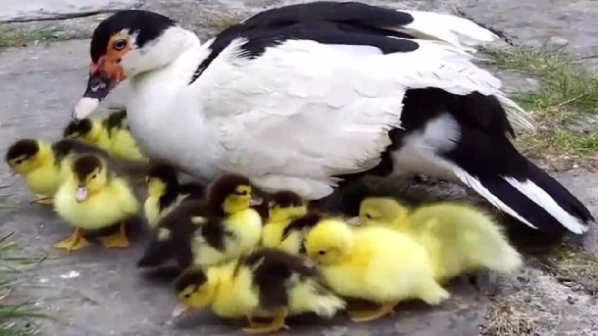
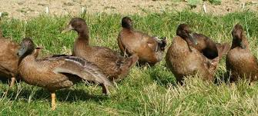
Vịt Kaki cambell
Vịt siêu trứng, đẻ trứng sớm, đẻ nhiều, tỉ lệ trứng nở cao, dễ nuôi

Slide 18
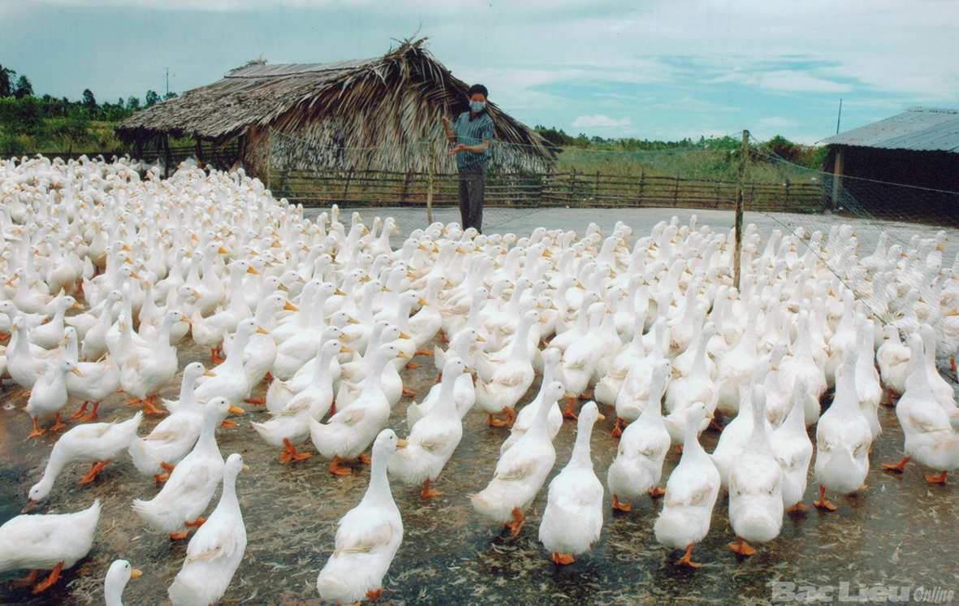
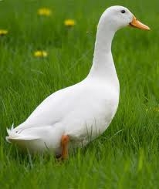
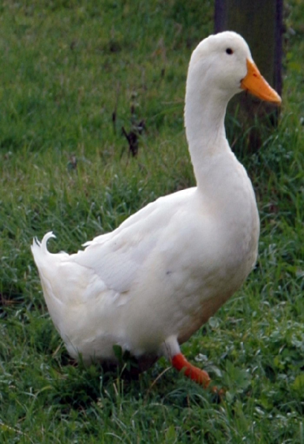
Vịt Super meat
Dễ nuôi, ăn tạp, lớn nhanh, ít bệnh tật, siêu thịt.

Slide 19
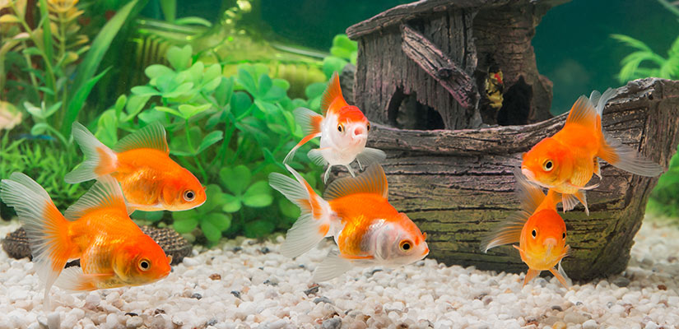
Các giống cá trong và ngoài nước

Slide 20
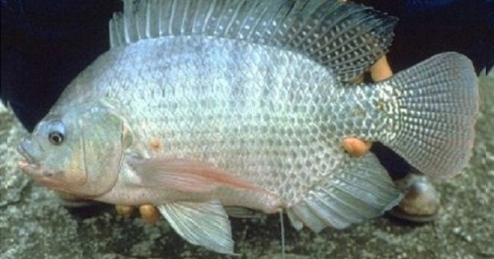
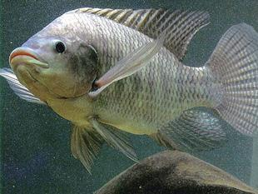
Cá rô phi đơn tính
Dễ nuôi, lớn nhanh, chịu đựng được các điều kiện bất lợi về độ pH, nhiệt độ, độ phèn và lượng ammoniac cao

Slide 21


Cá chép lai
Dễ nuôi, lớn nhanh, có kích thước lớn.

Slide 22
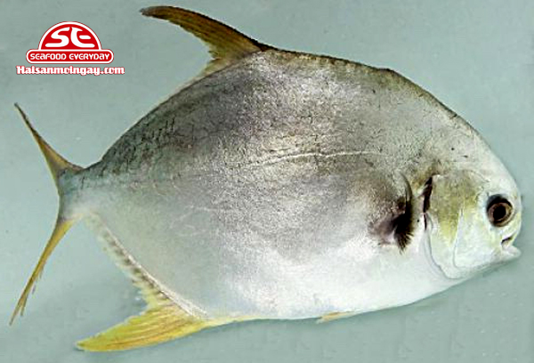
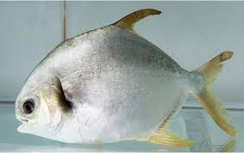
Cá chim trắng
Dễ nuôi, kích thước lớn, lớn nhanh.

Slide 23
STT | Tên giống | Hướng sử dụng | Tính trạng nổi bật
1 | Các giống bò Bò sữa Hà Lan | Lấy sữa | Khả năng cho sữa cao và có thể cải tạo các giống bò khác theo hướng cho sữa.
 | Bò Sind | Lấy thịt và sữa | Chịu đựng tốt điều kiện khí hậu nóng ẩm, ít bệnh, khả năng cho thịt và sữa cao.
2 | Các giống lợn Ỉ Móng Cái | Nuôi lai ghép với các lợn đực nhập ngoại để lấy đời lai F₁. | Thịt thơm ngon, mắn đẻ, đẻ sai, dễ nuôi, thân thiện, chịu được kham khổ, ít bệnh tật nhưng khá chậm lớn.
 | Bớc sai | Lai tạo với lợn đực nhập ngoại để lấy con lai F₁. | Thích nghi tốt với điều kiện nuôi dưỡng tại Việt Nam, tính hiền, ít bệnh tật, thành thục sinh dục sớm nhưng đẻ ít và khó lai tạo với các giống nội.
3 | Các giống gà: Gà Rốt ri | Lai với gà nội và nhập nội, tạo con lai năng suất cao. | Vóc dáng nhỏ, thịt thơm, đẻ nhiều trứng, khối lượng trứng khá lớn.
 | Gà Hồ Đông Cảo | Lấy thịt, trứng, làm cảnh. | Thịt thơm ngon, kích thước lớn, trứng lớn, gà có mã đẹp, khỏe mạnh nhưng đẻ khá ít và ấp trứng vụng.
 | Gà chọi | Lấy thịt và giải trí | Gà khỏe mạnh, trứng lớn, kích thước vừa phải, thịt thơm ngon, có khả năng chiến đấu.

Slide 24
4 | Các giống vịt: Vịt cỏ | Lấy trứng và lai với giống ngoại | Dễ nuôi, sức sống cao, mắn đẻ, tỉ lệ trứng nở cao nhưng kích thước nhỏ và không thể bị vỗ béo.
 | Vịt Bầu bến | Lấy trứng | Mắn đẻ, trứng nở tỉ lệ cao, sức sống khỏe, phù hợp với môi trường nuôi thả.
 | Vịt Kaki cambell | Lấy trứng | Vịt siêu trứng, đẻ trứng sớm, đẻ nhiều, tỉ lệ trứng nở cao, dễ nuôi.
 | Vịt Super meat | Lấy thịt | Dễ nuôi, ăn tạp, lớn nhanh, ít bệnh tật, siêu thịt.
5 | Các giống cá trong nước và ngoài nước: Cá rô phi đơn tính | Lấy thịt | Dễ nuôi, lớn nhanh, chịu đựng được các điều kiện bất lợi về độ pH, nhiệt độ, độ phèn và lượng ammoniac cao.
 | Cá chép lai | Lấy thịt | Dễ nuôi, lớn nhanh, có kích thước lớn.
 | Cá chim trắng | Lấy thịt | Dễ nuôi, kích thước lớn, lớn nhanh.

Slide 25
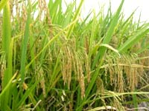
Các giống lúa
Giống lúa DT33:Gạo cho cơm dẻo và ngon, có mùi thơm như gạo Tám thơm đột biến

Slide 26
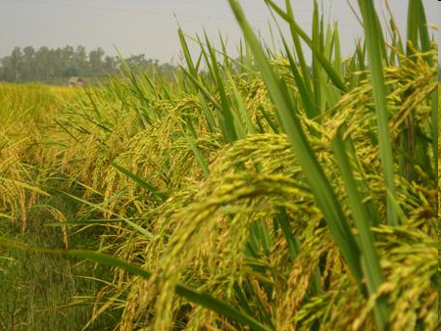
Giống lúa DT 17: hạt gạo dài, trong, cơm dẻo, năng suất cao

Slide 27
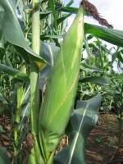
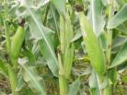
Các giống ngô
Giống ngô LNVN 10: Thời gian sinh trưởng ngắn, chịu hạn, kháng sâu bệnh, và chống đổ tốt, năng suất cao
Giống ngô LNVN 4: Là nhóm trung ngày, có khả năng thích ứng rộng, năng suất cao

Slide 28
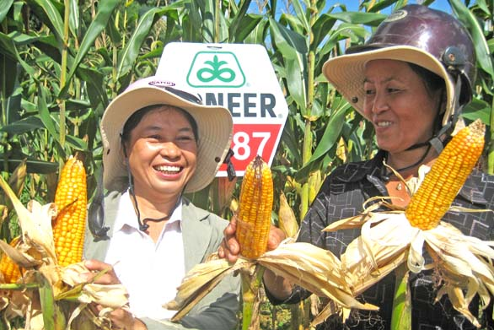
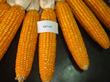

Slide 29
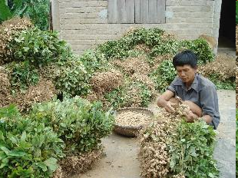
Lạc lai V79:
Các giống lạc
Sinh trưởng khỏe, hạt to trung bình và đều, vỏ quả dễ bóc, hàm lượng prôtein và hàm lượng dầu cao

Slide 30
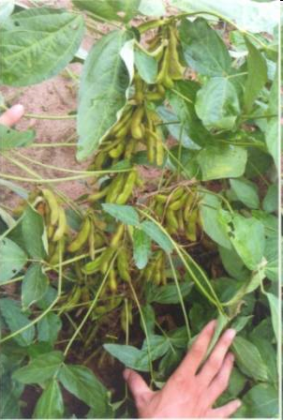
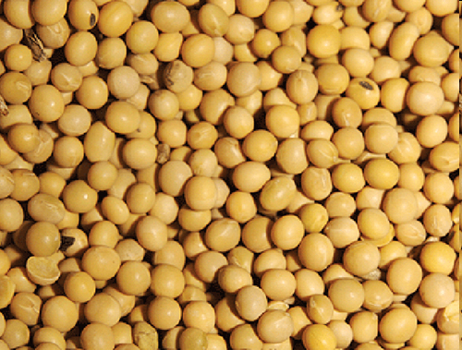
Đậu tương DT55: Có thời gian sinh trưởng ngắn, chịu rét tốt, hạt to, màu vàng
Các giống đậu tương

Slide 31
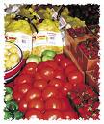
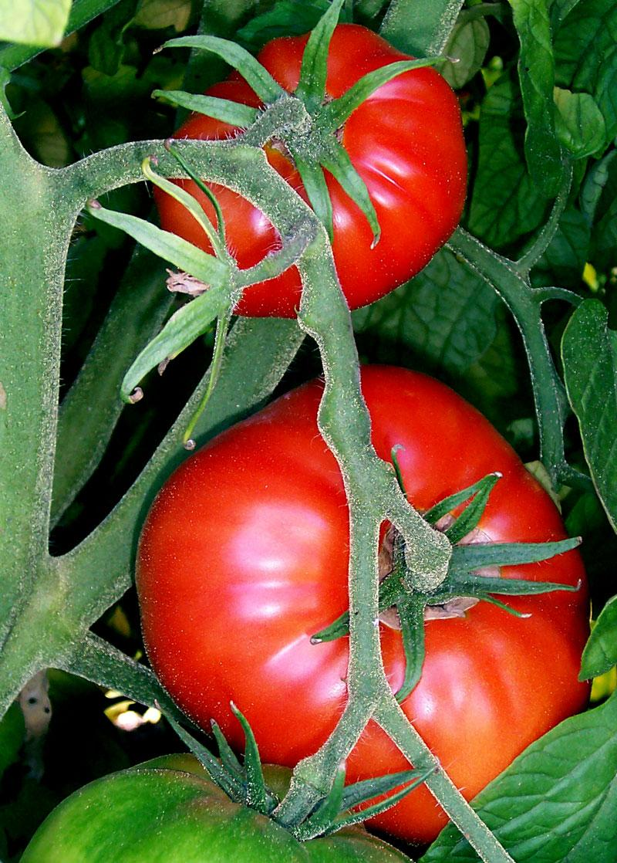
Các giống cà chua
Giống cà chua P737
Giống cà chua Hồng Lam

Slide 32
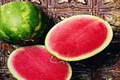
Các giống dưa hấu
Giống Dưa hấu tam bội: Không hạt, ngọt thơm, năng suất cao, phẩm chất tốt

Slide 33

Các giống táo
Giống táo đào vàng: quả to, màu vàng da cam, ngon, ngọt, có mùi thơm, năng suất cao

Slide 34

Giống dâu tằm số 12
Các giống dâu tằm
Bản lá dày, xanh đậm, thịt lá nhiều, tỉ lệ sống cao, năng suất cao

